Slide 1


Découvrir le versionning avec GIT

Slide 2


GitHUB
Git
GITHUB
GIT Actions
title

Slide 3

Audiance
Que vous soyez complètement débutant, avec une expérience ou pas dans le monde de l’IT, ou que vous ayez déjà utilisé Git quelques fois sans pour autant le maitriser, ce cours est pour vous.

Slide 4
Motivation derrière GIT
Vous avez déjà fait l'une des choses suivantes en travaillant individuellement :
Vous aviez un code qui fonctionnait, vous avez fait un tas de changements, ce qui a cassé le code, et maintenant vous voulez juste récupérer l’ancienne version de travail qui marchait...
Suppression accidentelle d'un fichier critique, disparition de centaines de lignes de code...
Vous avez en quelque sorte sali la structure/contenu de votre base de code, et vous voulez juste "défaire" l'action folle que vous venez de faire.
Crash du disque dur !!!! Tout est parti, la veille de l'échéance.

Slide 5
Motivation derrière GIT
Avez-vous déjà fait l'une des choses suivantes en travaillant en équipe ?
A qui appartient l'ordinateur qui stocke la copie "officielle" du projet ?
Serons-nous en mesure de lire/écrire les modifications de chacun ?
Des fichiers de codes modifié envoyés par mails dans tous les sens.
Nous sommes deux à vouloir modifier le même code.
Un membre vient d'écraser un fichier sur lequel j'ai travaillé pendant 6 heures !
Nous avons corrompu un fichier important.
Comment puis-je savoir sur quel code chaque coéquipier travaille ?

Slide 6

Solution :
Système de contrôle de version :
Logiciel qui permet de suivre et de gérer les modifications apportées à un ensemble de fichiers et de ressources.

Slide 7

Présentation de l’outil
Service propriétaire Microsoft de gestion de versions collaborative lancé en 2008.
Nombre d'inscrits ≈ 50 millions
Service web d'hébergement et de gestion de développement de logiciels.
GitHub propose des comptes professionnels payants, ainsi que des comptes gratuits pour les projets de logiciels libres.
Une sécurité accrue : Les packages peuvent être publiés en privé, au sein de l'équipe, ou publiquement à la communauté open-source.

Slide 8
Les plus de l’outil
Une sécurité accrue : Les packages peuvent être publiés en privé, au sein de l'équipe, ou publiquement à la communauté open-source.
Sécurité accrue du code : GitHub utilise des outils pour identifier et analyser les vulnérabilités du code que d'autres outils ont tendance à manquer.
Gestion efficace des équipes : GitHub aide l'équipe à rester sur la même longueur d'onde et organisés. Les outils de modération comme le verrouillage des demandes d'émission et d'extraction aident l'équipe à se concentrer sur le code.
Amélioration de la qualité du code : Les demandes d’extraction aident les organisations à examiner, développer et proposer un nouveau code. Les membres de l'équipe peuvent discuter de toute mise en œuvre et proposition avant de modifier le code source.

Slide 9

Certains font la comparaison entre Git et les poupées russes dans le principe

Slide 10
Les concurrents de GitHub
Le marché offre de nombreuses alternatives et concurrents à GitHub. Parmi les meilleurs choix, on peut citer :
Bitbucket
Microsoft Team Foundation Server
Phabricator
GitLab
Assembla
Beanstalk
SourceForge
Helix Core

Slide 11
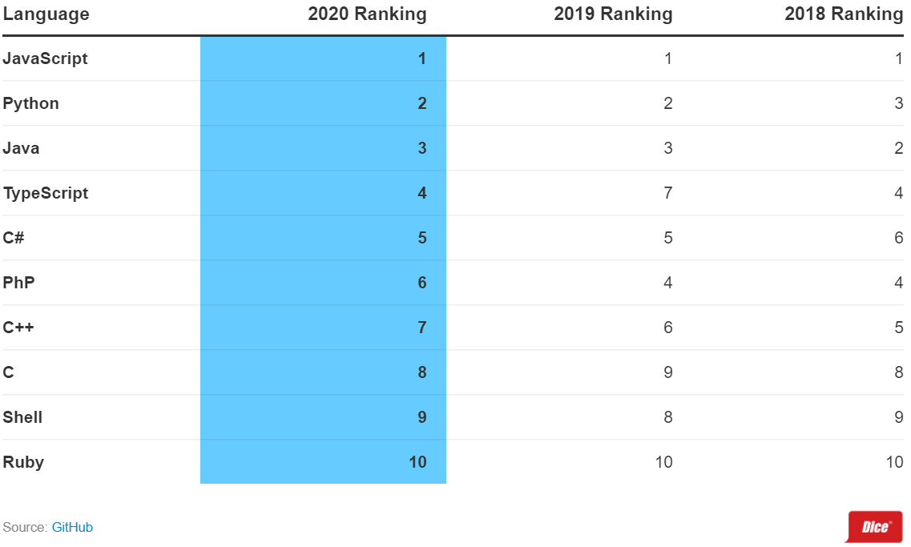
Langages de programmation supportés par Github

Slide 12
Quelques Fonctionnalités
Hébergement de projets.
Partage de projets.
Octroi d’accès en écriture aux projets.
Gestion de versions
Possibilité de suivre des personnes (des projets).
Possibilité de commenter les projets.
L'intégration continue

Slide 13
Intégration continue
L’intégration continue est un ensemble de pratiques consistant à tester de manière automatisée chaque révision de code avant de le déployer en production.
Lorsque le développeur code une fonctionnalité, il conçoit également le test associé et ajoute le tout à son dépôt de code.
Le serveur d’intégration va ensuite faire tourner tous les tests pour vérifier qu’aucune régression n’a été introduite dans le code source suite à cet ajout.
Si un problème est identifié, le déploiement n’a pas lieu et les Dev sont notifiés.
Si aucune erreur n’est remontée, le serveur d’intégration peut déployer directement le code en production.
Ainsi, avec l’intégration continue la phase de tests automatisés est complètement intégrée au flux de déploiement.

Slide 14


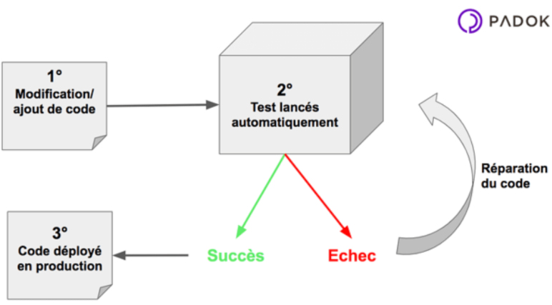
Intégration continue

Slide 15
Intégration continue
Bénéfice : Garantir en production un code de qualité, et donc une meilleure satisfaction des utilisateurs finaux.
L'automatisation des tests de tout le code source à chaque ajout/modification de fonctionnalités permet d’éviter l’introduction de régressions en production.
Les développeurs peuvent configurer les notifications du serveur d’intégration et ainsi être prévenus sur le service de leur choix en cas d’anomalies (webhook, email, etc…), gagnant ainsi un temps précieux.
L’intégration continue permet également aux Dev d’avoir un retour plus rapide sur leur développement. Il n’y a donc plus besoin d’attendre plusieurs semaines pour identifier les erreurs et les corriger.
l’intégration continue favorise le travail en équipe. En intégrant les révisions de code quotidiennement, le risque d’erreur est réduit au minimum. Les conflits au sein de l’équipe se font plus rares et les Dev n’ont plus peur de “casser le code” à chaque déploiement.

Slide 16
Champ d’action GITHUB
Github est une solution qui permet de répondre à des heuristiques comme :
Comment mon code sera enregistré ?
Comment je mets mon code à disposition des autres collaborateurs ?
Comment je mets à jour mon code sans perdre les anciennes versions ?
Comment ne pas perdre mon code même si je perds mon ordinateur ?
Quel collaborateur a effectué tel changement ?
Puis je revenir à la version précédente ?

Slide 17
Jargon Git
Directory : Folder (Dossier)
Terminal ou Command Line : Interface de commandes
CLI : Command Line Interface
cd : Change directory (change de dossier)
Code Editor : Programme d'édition de texte conçu spécifiquement pour l'édition du code source des programmes informatiques.
Repository : Projet, ou le dossier ou est stocké le projet.
GitHub : Un site pour héberger vos repositories en ligne.

Slide 18
Repo GitHub
Repository (aka “repo”): endroit où est conservée une copie de tous les fichiers.
Vous ne modifiez pas les fichiers directement dans le repo ;
Vous éditez une copie de travail locale ou "arbre de travail".
Puis vous déposez vos fichiers édités dans le repo
En général, chaque utilisateur a sa propre copie du repo.
Les fichiers de votre répertoire de travail doivent être ajoutés au repo afin d'être tracés (traçabilité).

Slide 19
Que contient un Repo GitHub?
Tout ce qu'il faut pour créer votre projet :
Code source (Exemples : .java, .c, .h, .cpp )
Fichiers de compilation (Makefile, build.xml)
Autres ressources nécessaires à la construction de votre projet : versions requirements, icônes, texte, etc.
Des choses qui ne sont généralement PAS mis en repo (elles peuvent être facilement recréées et ne prennent que de la place) :
Fichiers objets (.o)
Les exécutables (.exe)

Slide 20
Règles (standards) DE github
Sur Git vous devez suivre des règles, ces règles peuvent être définies par votre organisation / groupe / laboratoire …
Mais il y a des règles sur lesquels tous les utilisateurs se sont mis d’accord et qui sont aujourd’hui entrain de devenir des standards si l’on veut que notre Git soit ISO.

Slide 21
Règles (standards) DE github
Règle n° 1 : Créer un dépôt Git pour chaque nouveau projet.
Règle n°2 : créer une nouvelle branche pour chaque nouvelle caractéristique.
Règle n°3 : utiliser les pull requests pour fusionner le code avec le code maître.

Slide 22
Git x GITHUB
Quelle Est La Différence Entre Git Et GitHub?
Réponse courte : GitHub est un site web qui vous permet de mettre en ligne vos repos Git.

Slide 23
Git
Git est un outil de gestion de version ou VCS (version control system) qui permet de stocker un ensemble de fichiers en conservant la chronologie de toutes les modifications qui ont été effectuées dessus.
Il fait parti de la famille des VCS dit décentralisés car dans son fonctionnement chaque développeur va avoir en local une copie complète de l’historique de son code source (repository).

Slide 24
Git
Git est actuellement le gestionnaire de version le plus utilisé à travers le monde avec plus de douze millions d’utilisateurs.
Git est également un incontournable des équipes de développement de la majorité des entreprises privées et des équipes Opensource.
Donc oui, tout développeur se doit de connaitre et maîtriser les bases de Git.
☞

Slide 25
Git
Une des grandes forces de Git, c’est qu’il est multi-plateforme (Windows, Linux, Mac) et possède deux modes de fonctionnements:
Terminal: Git peut être utilisé en ligne de commande dans un terminal. Par exemple la commande “git version” permet d’afficher le numéro de version de l’outil.
Interface graphique: Git peut également être utilisé via des interfaces graphique plus conviviales que le terminal.
Alternatives Git : CVS, SVN, Perforce, Mercurial, Bazaar.

Slide 26
GitHUB
Github est un service en ligne qui permet entre autre d’héberger des dépôts Git.
Il est totalement gratuit pour des projets ouverts au public mais il propose également des formules payantes pour les projets que l’on souhaite rendre privés.
Github propose également de nombreux autres services très intéressants comme par exemple:
Partager du code source avec d’autres développeurs.
Signaler et gérer les problèmes ou bugs de votre code source via les issues.
Partager des portions de code via les Gists
Proposer des évolutions pour un projet opensource.

Slide 27
GitHUB
Github comptait plus de 10 millions de projets en 2013.
Son succès a attiré de très nombreuses entreprises comme par exemple Google ou encore Microsoft.
Cette dernière à d’ailleurs racheté la plateforme début 2018 pour la modique somme de 7,5 milliards de dollars, ce qui laisse présager encore une longue vie pour Git et Github.

Slide 28
GitHUB
Alternatives :
Il existe d’autres plateformes hébergement et de partage de code source mais Github reste de loin le numéro 1 pour le moment.
Dans les alternatives, on peut citer par exemple Bitbucket qui contrairement à GitHub, permet d’avoir des dépôts privés gratuitement mais limité au niveau de la taille de équipe qui peut y accéder.

Slide 29
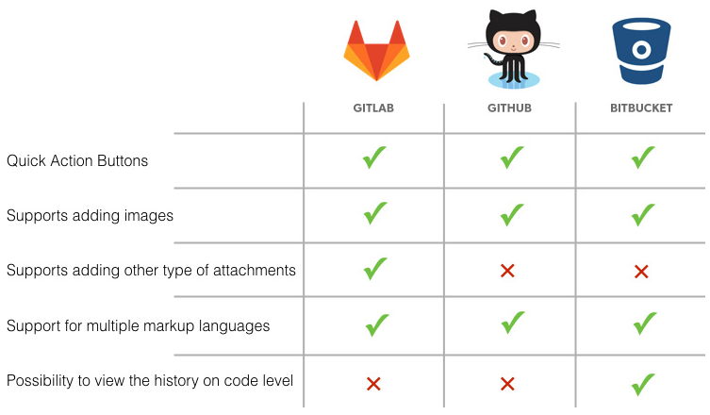
Différents repos git

Slide 30
INSTALLATION GIT

Slide 31
Git (local) walk around, installation :
Linux (Debian)
$ sudo apt-get install git
Linux (Fedora)
$ sudo yum install git
Mac
http://git-scm.com/download/mac
Windows
https://git-scm.com/download/windows

Slide 32
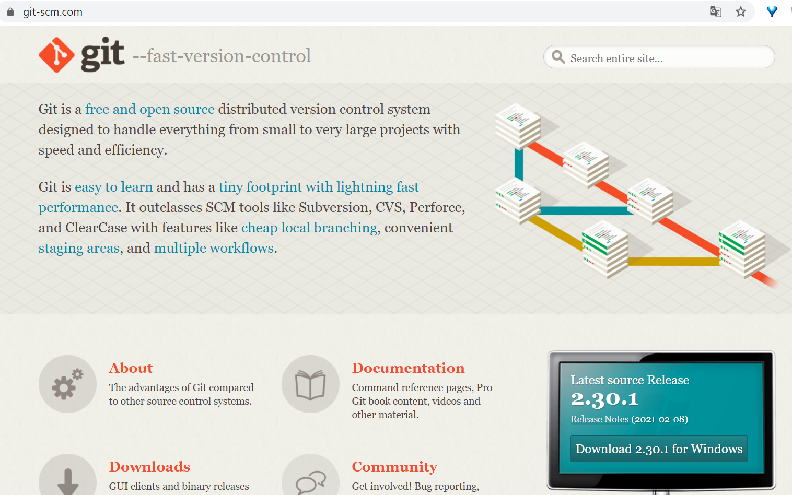

Slide 33
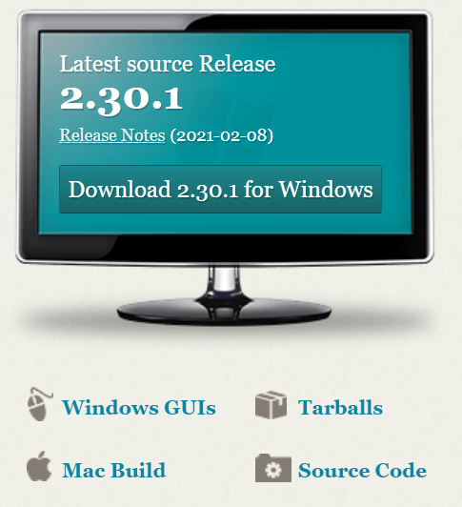
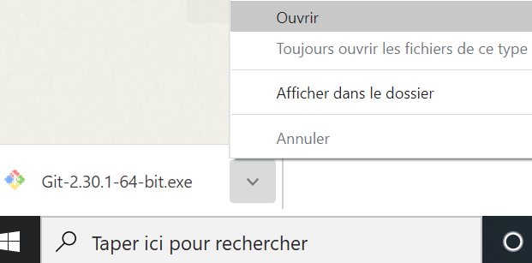
☞
☞
☞

Slide 34
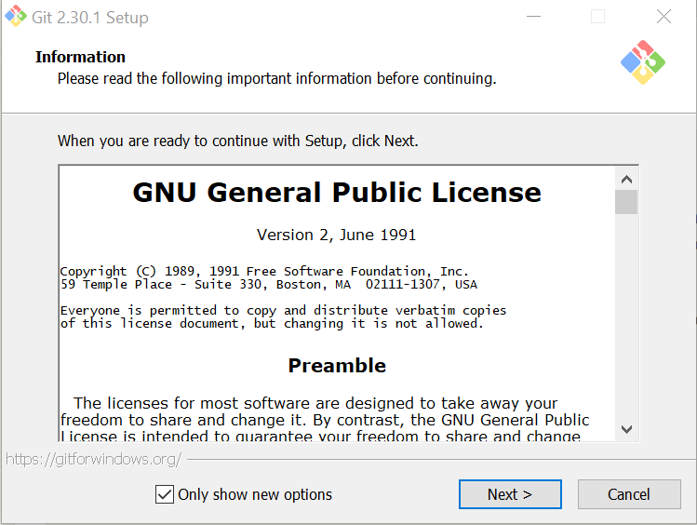
☞

Slide 35

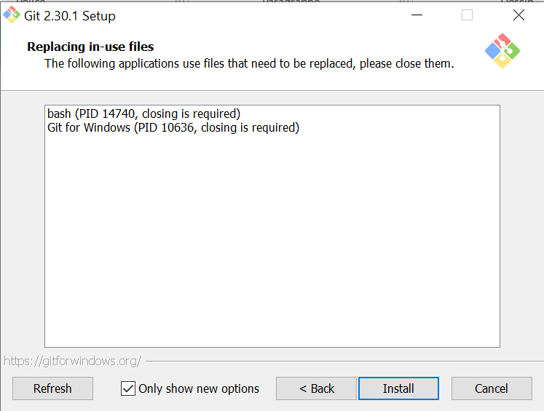
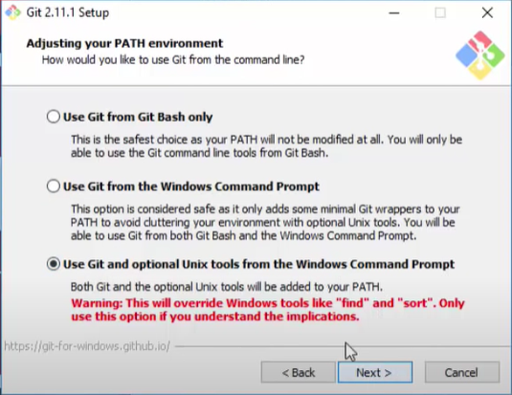
☞
☞

Slide 36
Vous continuez en appuyant sur suivant à chaque fois pour garder les paramètres par défaut.
Il y a des applications qui doivent être fermées au moment de l’installation de Git, ceci n’est pas systématique ni par défaut, si comme moi vous avez des app marquées avec PID XXXXX, vous allez devoir les fermer avant de continuer.
☞

Slide 37
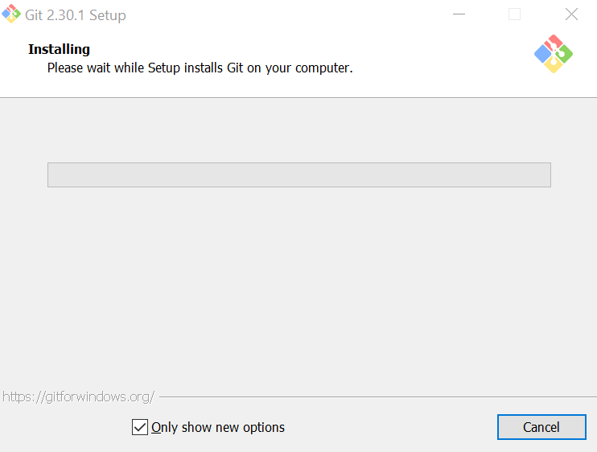
☞

Slide 38
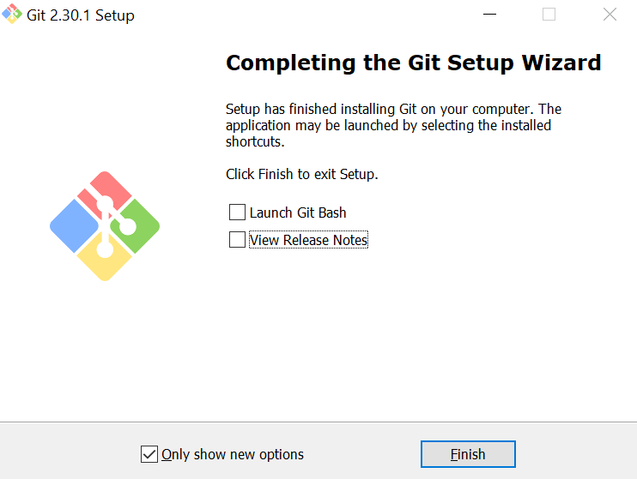
☞

Slide 39
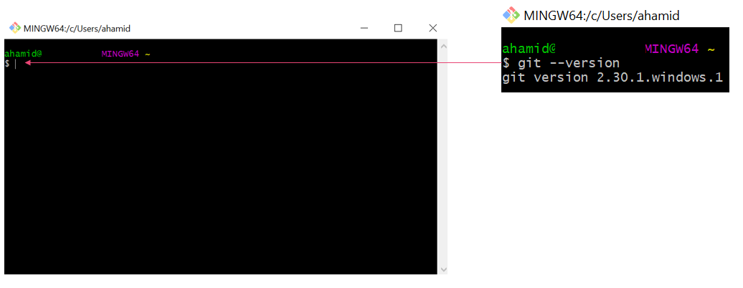

Slide 40
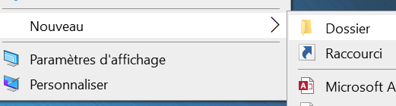
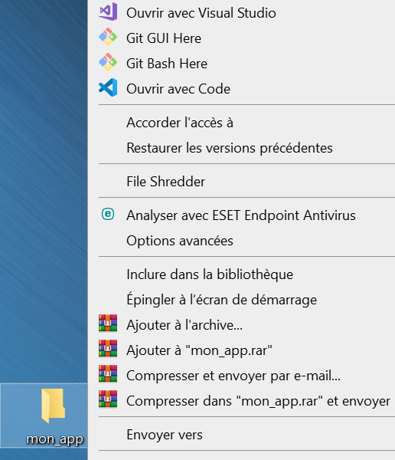
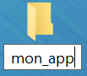
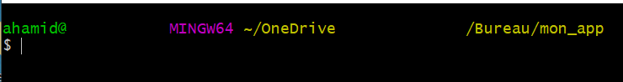
1
4
2
3
Click droit
Pour agrandir, garder la touche ctrl appuyée et tourner la molette de la souris.
5

Slide 41
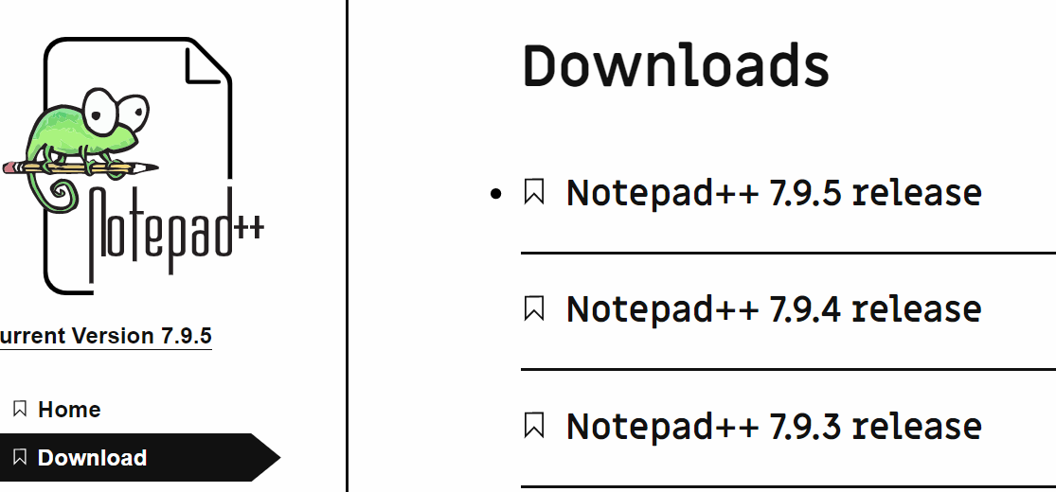
Installer notepad++ :
https://notepad-plus-plus.org/downloads/

Slide 42
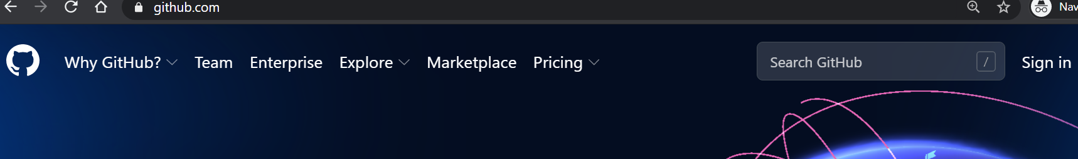
Visiter GitHub voir des repos : php, python, html, java …
https://github.com/

Slide 43
Architecture simple Github

Slide 44
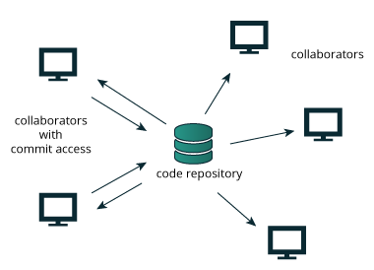
Architecture simple Github
Supposons que vous ayez développé 3 lignes de code et que votre ami en ai développé 2,
Au lieu que le merge (concaténation) des deux bouts de code se fasse manuellement (mail, message…), vos 3 lignes de code sont sur le serveur central (code repo), un collaborateur peut récupérer les 3 lignes en utilisant la fonction pull, ensuite quand il aura modifié, il pourra (s’il est autorisé) faire un envoi de la MAJ, il fait donc un push.
La nouvelle version sera donc centralisée sur le serveur central et mutualisé pour tous les collaborateurs. Cette opération est complétement transparente, vous recevrez une notification de MAJ, donc vous ferez un pull pour la récupérer.

Slide 45
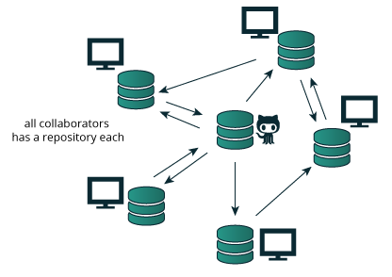
Architecture de système distribué
Dans un système distribué, vous obtenez votre propre dépôt lorsque vous clonez le projet.
Cela signifie que vous pouvez travailler et ajouter du code au dépôt même lorsque vous êtes hors ligne, puisque le dépôt vit sur votre ordinateur.
Mais cela signifie également que vous devez faire preuve d'un peu de discipline pour rester en phase avec le reste du développement, puisque votre dépôt est séparé des autres.

Slide 46
WorkFlow général GITHUB
fork un projet sur github.
clone le fork du github à votre machine.
create a topic branch pour votre avancement dans votre clone local.
commit les modifications apportées à votre dépôt local.
push les modifications apportées à votre fork github.
Envoyer un pull request de retrait au projet initial.

Slide 47
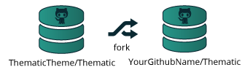
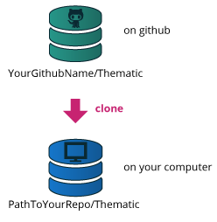
WorkFlow général GITHUB FORK et CLONE
Tout d'abord, nous devons ‘fork’. Dans github, il vous suffit de cliquer sur ce bouton ‘fork’ et vous obtenez votre propre dépôt personnel de thèmes copié sur votre compte d'utilisateur github.
Lorsque vous voulez vraiment travailler sur votre dépôt, vous devez le cloner sur votre ordinateur, et vous possédez maintenant deux dépôts : un distant sur github et un local sur votre ordinateur.

Slide 48
WorkFlow général GITHUB create a topic branch
Les dépôts Git sont organisés avec des tags et des branches.
Une branche est un moyen de garder les lignes de développement séparées.
La branche par défaut dans git est généralement nommée master.
Les branches créées à partir de master sont communément appelées branches thématiques.
Un exemple de cas d'utilisation des branches est lorsque vous travaillez sur un site web et que vous avez une idée mais que le fait de travailler dessus pourrait casser quelque chose. Créez une branche pour votre idée, engagez-y votre travail et faites vos tests, et lorsque tout fonctionne comme prévu, vous fusionnez la branche en master.

Slide 49
WorkFlow général GITHUB create a topic branch
Un autre cas d'utilisation pourrait être que vous avez deux idées que vous voulez comparer, comme par exemple deux schémas de couleurs pour votre site web. Faites une branche pour chaque idée et vous pourrez facilement passer de l'une à l'autre pour les comparer.
Lorsque vous créez une branche, elle n'existera que sur votre repo local, à moins ou jusqu'à ce que vous décidiez de la partager avec d'autres. Et d'autres dépôts peuvent avoir plusieurs branches que vous choisissez de copier et de suivre ou que vous décidez de laisser tranquilles. Vous pouvez avoir autant de branches que vous le souhaitez.

Slide 50
WorkFlow général GITHUB create a topic branch
Une chose courante pour le développement de logiciels est de créer une branche de sujet pour chaque ticket de bug sur lequel on travaille. Lorsqu’un bug a été résolu, cette branche est fusionnée dans master. De cette façon, on peut travailler sur plusieurs bugs en parallèle sans interférer les uns avec les autres.
Les grands projets peuvent avoir des flux de travail spécifiques que les développeurs sont censés suivre.

Slide 51
WorkFlow général GITHUB COMMIT et CHECKOUT des fichiers
Lorsque vous avez effectué des modifications, vous les transférez dans votre dépôt. Les validations sont des morceaux logiques de modifications qui sont sauvegardés dans l'ordre, formant un historique que vous pouvez parcourir plus tard.
Les modifications apportées à plusieurs fichiers peuvent aller dans le même commit, c'est comme si vous enregistriez l'état de tous les fichiers suivis dans votre répertoire en une seule fois. Chaque commit reçoit un timestamp, un nom d'auteur, un message de commit et un hachage généré automatiquement.
Le hachage est la façon dont git garde la trace de ses commits et les référence. Un hachage typique ressemble à 27b6b79fca466af4648f9f8042e1f159b392293d. Github vous permet de parcourir l'historique des commit.

Slide 52
WorkFlow général GITHUB COMMIT et CHECKOUT des fichiers
Si vous voulez voir comment les fichiers de votre projet se étaient à un moment donné, vous pouvez les consulter. Vous pouvez utiliser les hash-tags d'un commit comme référence, mais le plus courant est d'utiliser les noms ou les tags des branches.
C'est ainsi que vous pouvez passer d'une branche à l'autre, en faisant un checkout d’une branche et un checkout d’une 'autre.

Slide 53
WorkFlow général GITHUB PULL = FETCH et MERGE
Ok, maintenant les fichiers sur votre ordinateur sont dans un dépôt qui leur est propre, localement sur votre ordinateur. Alors comment vous synchronisez-vous avec les autres dépôts ?
Cela se fait en fetch and merge. Vous récupérez les informations en amont et vous fusionnez ces modifications dans votre propre dépôt. Fetch se connectera uniquement au dépôt distant et téléchargera les dernières modifications dans votre historique, Merge mettra en fait ces modifications dans une de vos branches et, les fusionnera avec vos propres modifications. L'historique n'est pas spécifique à une seule branche, il garde la trace de toutes les branches en même temps.

Slide 54
WorkFlow général GITHUB MERGE
Merge : signifie simplement que Git va essayer de combiner les changements de deux endroits, en plaçant les commits à la suite les uns des autres.
Si deux commit tentent de modifier le même morceau de code, vous obtenez ce que l'on appelle un conflit de fusion et vous devrez examiner manuellement les fichiers et déterminer la version que vous souhaitez conserver. Mais la plupart du temps, il n'y a pas de conflit et la fusion se fait sans problème.

Slide 55
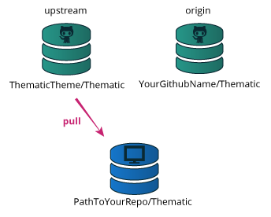
WorkFlow général GITHUB PULL
Il peut être fastidieux de toujours aller chercher les changements en premier et de les fusionner ensuite, surtout lorsque vous êtes certain de vouloir mettre les engagements dans votre branche. Heureusement, il existe une commande qui fera les deux choses à la fois, à savoir pull.
Vous pouvez effectuer une extraction à partir de n'importe quel dépôt, vous n'avez pas besoin d'autorisations spéciales pour effectuer une extraction. En général, vous devez spécifier quel dépôt et quelle branche vous souhaitez extraire, et l'extraction se fera sur la branche qui est actuellement extraite dans votre répertoire. Vous pouvez mettre en place un suivi automatique des branches, mais c'est un peu hors de portée pour cette recherche.

Slide 56
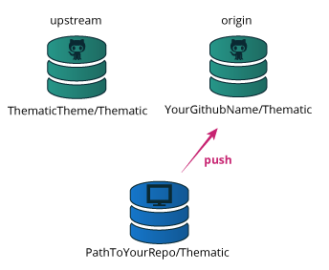
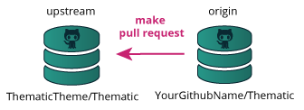
WorkFlow général GITHUB PUSH, i.e PULL REQUEST
Lorsque vous faites un commit dans votre dévous souhaitez partager votre code avec d'autres, vous pouvez le push vers des dépôts auxquels vous avez accès. Votre propre pôt local, les commits n'existent que sur votre machine. Si github fork appelé origin en est bien sûr un. Poussez vers l'origine et vos commits seront maintenant sur github !
Si vous voulez contribuer à des endroits où vous n'avez pas d'accès en mode "push", comme le thème "repo", vous pouvez leur envoyer une demande de "pull" sur github. Vous ne pouvez pas leur imposer de modifications, mais ils peuvent vous en demander.

Slide 57
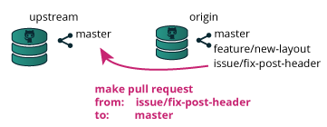
WorkFlow général GITHUB PUSH, i.e PULL REQUEST
Si vous voulez contribuer à des endroits où vous n'avez pas d'accès en mode "push", vous pouvez leur envoyer une demande de "pull" sur github.
Là encore, l'approche par branche thématique présente un avantage. Github vous permet de spécifier dans laquelle de vos branches vous voulez que le pull cible (la tête), ainsi que la branche dans laquelle vous voulez que le pull fusionne (la base). Mais il ne peut y avoir qu'une seule demande active par branche. Si vous voulez contribuer à plusieurs choses, vous devez avoir une branche séparée par contribution.

Slide 58
WorkFlow général GITHUB PUSH, i.e PULL REQUEST
Une fois que votre demande pull est acceptée et fusionnée par le responsable du projet, vous pouvez alors supprimer la branche thématique, à la fois sur votre ordinateur et sur votre repo github ("origine").
Vos commit feront désormais partie du projet principal et la prochaine fois que vous ferez un pull, ils seront dans votre branche master.

Slide 59
WorkFlow général GITHUB PUSH, i.e PULL REQUEST
Une fois que votre demande pull est acceptée et fusionnée par le responsable du projet, vous pouvez alors supprimer la branche thématique, à la fois sur votre ordinateur et sur votre repo github ("origine").
Vos commit feront désormais partie du projet principal et la prochaine fois que vous ferez un pull, ils seront dans votre branche master.

Slide 60
WorkFlow général GITHUB github Readme
Quand vous réalisez un projet, vous voulez que n’importe quelle personne autorisée à travailler dessus puisse reproduire les mêmes résultats sans devoir à vous appeler, ni d’attendre que vous reveniez de votre congé.
Comme quand vous allez chez IKEA, on vous mets dans le carton des notices de montage pour vos meubles.
Le ReadMe doit contenir:
La description : Qu’est ce que c’est tout ça déjà ?
Les spécificités : Pourquoi ça a été fait comme ça ?
Quelle version devrais-je installer pour que ça marche ?
Exemples : Comment faire marcher ça ?
Références : D’où viennent ces idées (Articles scientifiques, articles internes…)
Qui contacter en cas de problème ?
https://www.makeareadme.com/

Slide 61
récapitulatif
Le contrôle de version consiste à gérer plusieurs versions de programmes, sites web, etc.
Vous donne une "machine à remonter le temps" pour revenir aux versions précédentes.
Vous offre un support important pour les différentes versions (application web, machine learning, etc.) d'un même projet.
Simplifie grandement le travail simultané, en fusionnant les changements (en équipe).
Partager votre expérience avec un recruteur.
Permet d’être plus efficace, de donner un meilleur flux de travail.

Slide 62

- DEMO -

Slide 63

commandes GitHUB
command | description
git clone url [dir] | copy a git repository so you can add to it
git add files | adds file contents to the staging area
git commit | records a snapshot of the staging area
git status | view the status of your files in the working directory and staging area
git diff | shows diff of what is staged and what is modified but unstaged
git help [command] | get help info about a particular command
git pull | fetch from a remote repo and try to merge into the current branch
git push | push your new branches and data to a remote repository
others: init, reset, branch, checkout, merge, log, tag

Slide 64
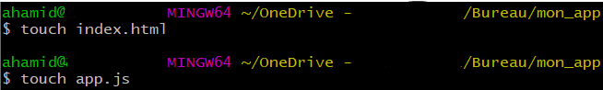
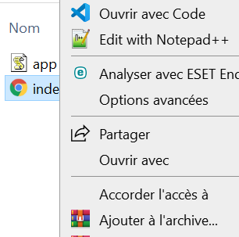
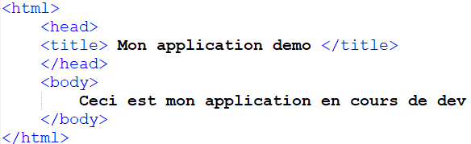
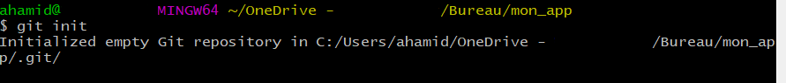
1
4
2
3
5
Ensuite nous allons vouloir initialiser notre dossier comme repo git de la manière suivante :
6

Slide 65
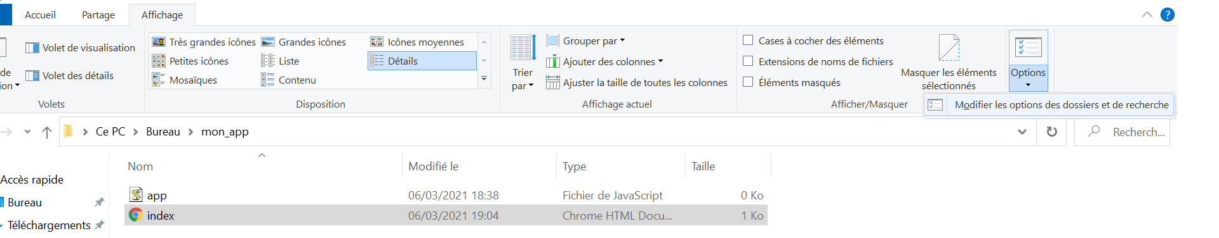
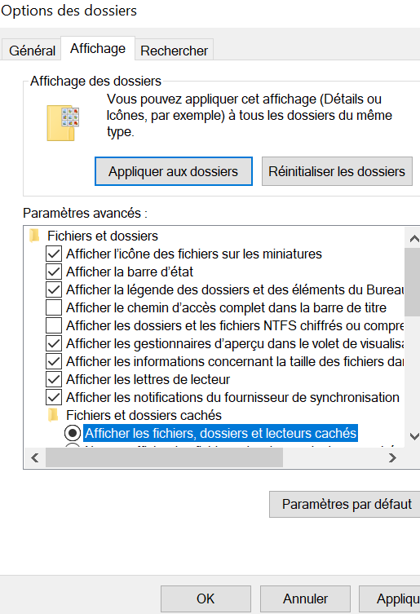
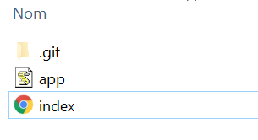
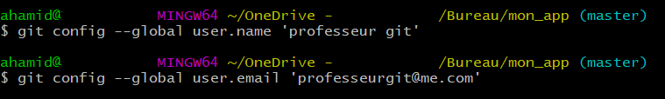
1
2
3
4
7
On remarque qu’un git folder a été créé par le init
Nous pouvons a présent utiliser les commandes Git.
Avant de rien toucher il va vous falloir donner votre nom et adresse mail à Git.
5
8
9
6

Slide 66
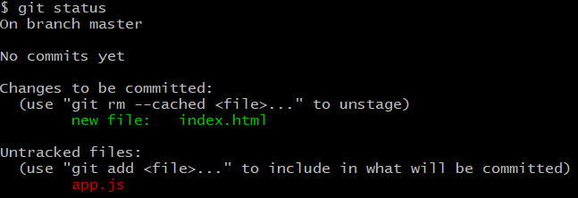
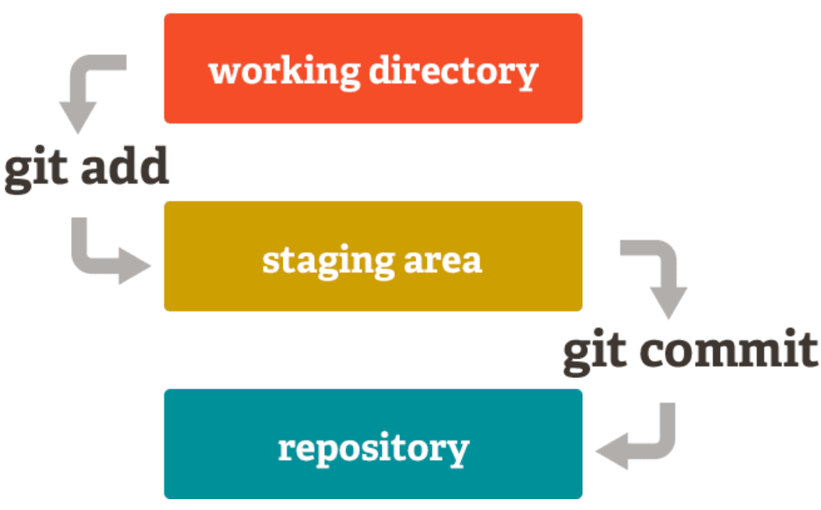
Maintenant il va falloir rajouter le fichier index.html à notre repo Git
Pour regarder ce qui se passe dans l’environnement de staging git :
Pour supprime le ‘index.html’ on utilise ‘rm’ :
Que remarquez-vous si vous regardez le statut Git ?
Pour rajouter par exemple tous les fichiers html en une fois :
Comment rajouter tous les fichiers qu’on a dans le dossier ?
1
$ git add index.html
2
Ce que le résultat nous dit que le fichier ‘index’
A bien été rajouté à notre staging area et que app.js et ‘Untracked’.
$ git rm --cached index.html
3
4
$ git add *.html

